Slide 1
Литература
8
Класс
Тема: Исторические песни. «Взятие Казанского царства».

Slide 2
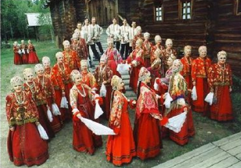
Народные исторические песни
По жанрам песни делятся:
1) Обрядовые;
2) Необрядовые (лирические);
3) исторические.

Slide 3
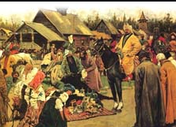
Историческая песня
Историческая песня – эпическое или лиро-эпическое произведение, рассказывающее об исторических событиях или жизни исторических лиц.

Slide 4
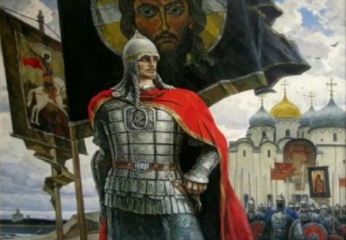
Исторические песни
Они создавались на основе реальных событий (войн, военных походов, народных восстаний, жизни царей).
Наиболее ранние исторические песни относятся к середине XIV века.

Slide 5
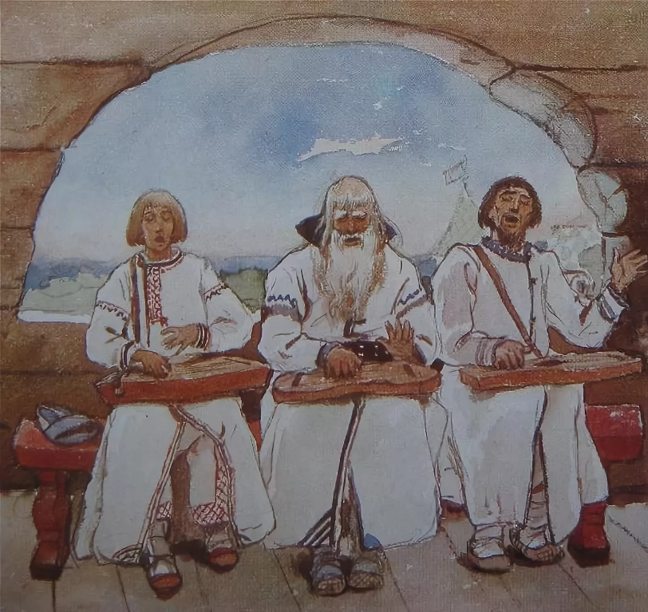
Исторические песни и былины
Исторические песни продолжают былинный народный эпос.

Slide 6
Сходство исторических песен и былин
1. Являются источником знаний о своём прошлом
2. Воспевают подвиги, силу, готовность защитить Родину.
3. Объединяются в циклы о героях.
4. Художественные средства (эпитеты, гиперболы, сравнения).

Slide 7
Отличие исторических песен от былин
В исторических песнях:
1. Упоминаются реальные события и реальные исторические деятели.
2. Исторические факты передаются достоверно.
3. Меньший объем.
4. Создавали и хранили солдаты.
5. Манера исполнения (исторические песни поют, а былины сказывают)

Slide 8
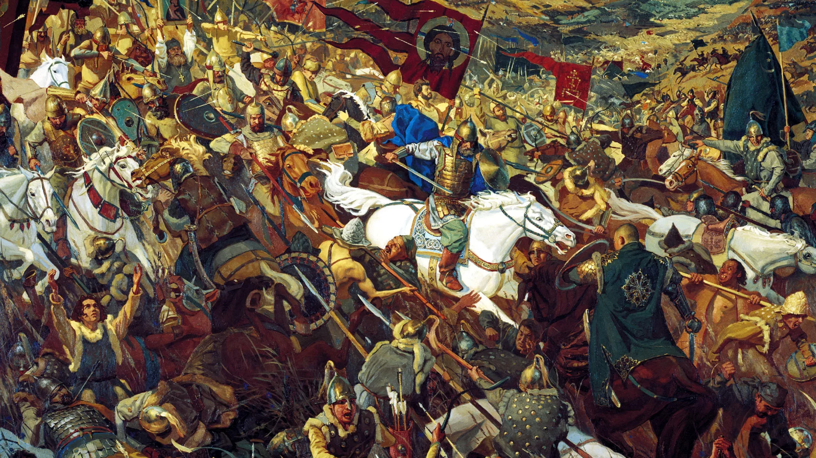
Народная песня
Историческая народная песня: «Взятие Казанского царства».

Slide 9
Цикл исторических песен
Классический период истории жанра исторической песни, период его наивысшего расцвета, открывается песенным циклом «Взятие Казани», насчитывающим в настоящее время более пятидесяти вариантов и отразившим народные впечатления, связанные с событиями 1547-1552 годов.

Slide 10
Исторические сведения
В качестве приоритетной задачи внутренней и внешней политики правительства Ивана IV, было объявлено о необходимости разгромить Казанское ханство, которое являлось в то время, одним из последних оплотов татаро-монгольской экспансии на Руси.

Slide 11
Присоединение Казани
В середине 16 века Русское государство активизировалось в Поволжье. Казанские ханы постоянно совершали набеги на русские земли. В Казани содержалось 100.000 пленных. Церковь стремилась обратить в православие мусульман казанцев. Дворяне мечтали расширить свои наделы за счёт «Казанской землицы».

Slide 12
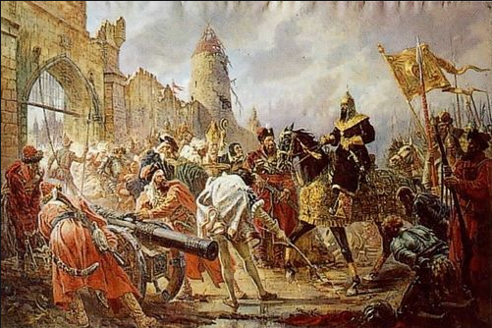
Присоединение Казани
Опасность для России возросла, когда в Казани у власти укрепилась крымская династия Гиреев. Иван Грозный предпринял несколько попыток завоевания Казани. В 1548 и 1550г. походы на Казань закончились неудачей.

Slide 13
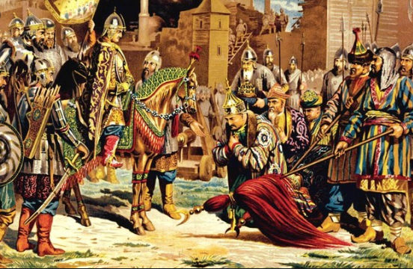
Присоединение Казани
После построения опорной крепости Свияжск, наступать русским стало легче. В 1552 году возглавляемое Иваном Грозным войско направилось на Казань. В августе началась осада города.

Slide 14
Присоединение Казани
* Казанский кремль был хорошо укреплен двойными деревянными стенами. После 40 дней осады часть стен Казанского кремля была взорвана. 2 октября город был взят. Из неволи были освобождены десятки тысяч русских пленников.
* В память о покорении Казани в Москве, на Красной площади, был построен Покровский собор.

Slide 15
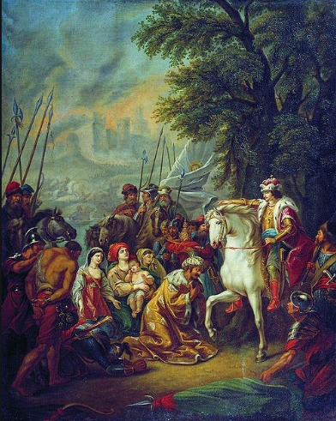
Взятие Казани
Хан Едигер-Магмет был пленён, принял православие и крещён с именем Симеон Касаевич.
К России присоединено Среднее Поволжье, открыт путь на Урал и в Сибирь.
Впервые Россия захватила земли с иноязычным и иноверным населением.

Slide 16
Значение присоединения Казани
*Россия расширила свои территории и защитила исконно русские земли.
*Вся Волга оказалась в пределах России, что способствовало развитию торговли с южными и восточными странами.
*Другие народы стали добровольно присоединяться к России.

Slide 17
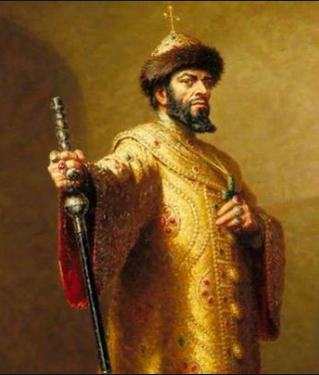
Песня о взятии Казани
Из эпохи царствования Ивана Грозного известны исторические песни, в которых отражается характер царя, порывы его страшной жестокости, которая иногда переходила в покаяние и щедрую милость.
1

Slide 18
Песня о взятии Казани
Песня рассказывает о важнейшем этапе борьбы русских с татарами – о взятии Казани при Иване Грозном. Ярко изображает песня один из эпизодов осады города – подкопы под укрепленные стены. Казань долго не сдавалась московскому царю, город пришлось окружить особыми укреплениями, использовать осадные орудия.

Slide 19
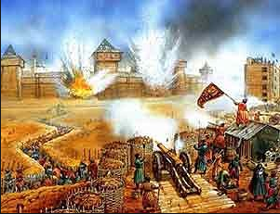
Песня о взятии Казани
В песне рассказывается, как во время осады города пушкари подвели подкопы под стены казанские, подкатили бочки с порохом, провели к бочкам фитиль и прикрепили его к зажженной «свече воску ярого».

Slide 20
Песня о взятии Казани
А Иван сударь Васильевич, прозритель,
Со теми ли пехотными полками,
Что со старыми славными казаками.
Подходили под Казанское царство за пятнадцать верст, Становились они подкопью под Булат-реку,
Подходили под другую под реку, под Казанку;
С черным порохом бочки закатали,
А и под гору их становили,
Подводили под Казанское царство.
Воску ярого свечу становили.

Slide 21
Песня о взятии Казани
«Прозритель» – то есть провидец, народное прозвище Ивана IV Грозного.
«Воску ярого» – обладающая интенсивным горением свеча.
«Канонеры» – артиллеристы, подрывники.

Slide 22
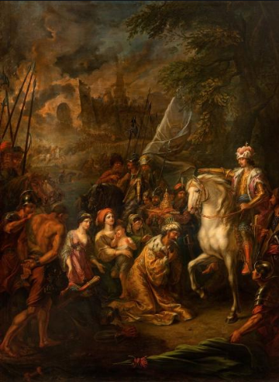
Песня о взятии Казани
Такую же свечу зажег у себя в палатке царь Иван Васильевич и ждёт. Когда свеча догорит, в подземелье должен раздаться взрыв и стены Казанского царства должны взлететь.

Slide 23
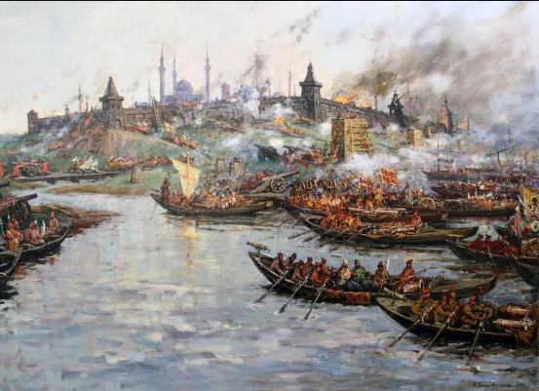
Песня о взятии Казани
Однако, свеча догорает, а взрыва нет.
«Воспалился тут великий князь Московский,
Князь Иван, сударь, Васильевич, прозритель,
И начал канонеров (пушкарей) тут казнити,
Что началася от канонеров измена».

Slide 24
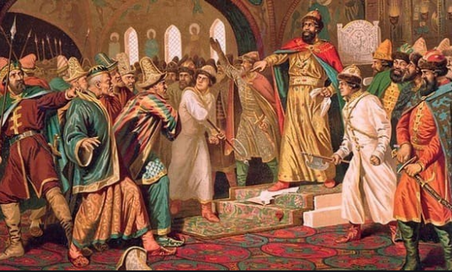
Песня о взятии Казани
Едва упросили пушкари царя выслушать их, объяснили ему,
что на ветру свеча горит скорее, а в земле медленнее.
Призадумался Грозный царь, слушая объяснение пушкарей, а
в это время свеча под землей догорела, раздался взрыв, и стены казанские взлетели на воздух.

Slide 25
Песня «Взятие Казани»
А царица Елена догадалась, она с радостью московского князя встречала. И за это Иван Васильевич царицу пожалел и отправил в монастырь.
С царя Симеона, за гордость, снял царскую перфиду (знак царской власти)

Slide 26
Песня о взятии Казани
Песня называет Ивана Грозного прозрителем, очевидно, потому, что во время осады Казани царём владело религиозно – мистическое настроение. Конец песни отражает отношение к взятию Казани: падение Казани было концом татарской опасности, Москва стала единым, сильным центром Руси.

Slide 27
Задание
Ответы на вопросы?
Почему воины зажгли две свечи – одну в подземелье, рядом с пороховыми бочками, а другую на поверхности земли?
Какое событие произошло на Руси в XVI веке и легло в основу написания исторической песни?
Каким вы представляете себе царя Ивана Грозного?
Великодушен ли был царь Иван IV к царице казанской Елене, которая встречала его хлебом – солью?

